Slide 1
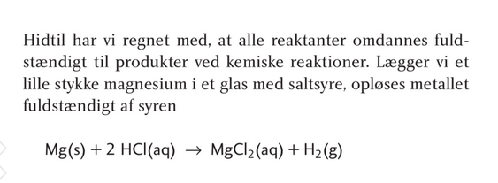
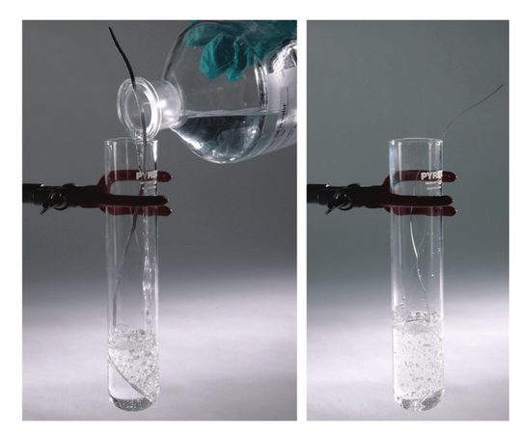


Kemisk ligevægt

Slide 2
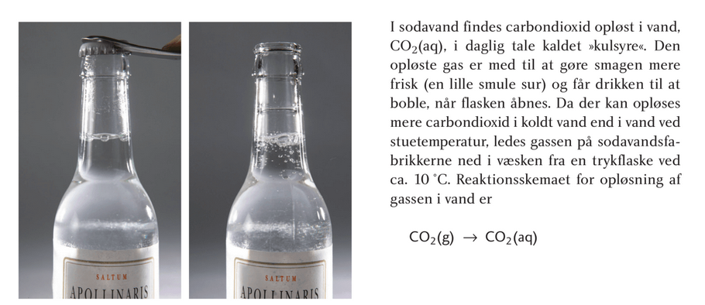
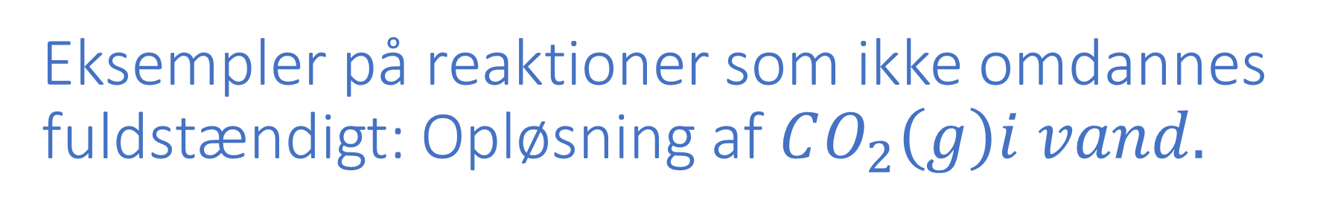
Eksempler på reaktioner som ikke omdannes fuldstændigt: Opløsning af $CO_{2}\left(g\right)i vand.$

Slide 3
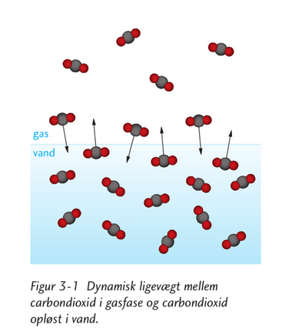
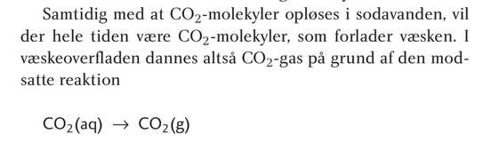
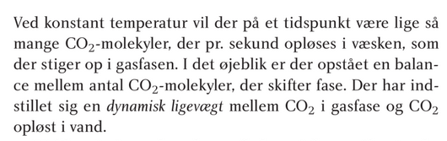
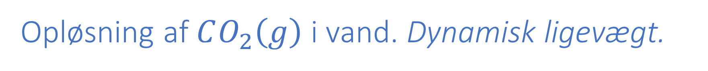
Opløsning af $CO_{2}\left(g\right)$ i vand. Dynamisk ligevægt.
Makroskopisk: Ingen ændringer - Mikroskopisk stor aktivitet

Slide 4
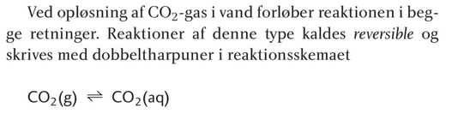
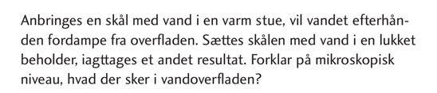
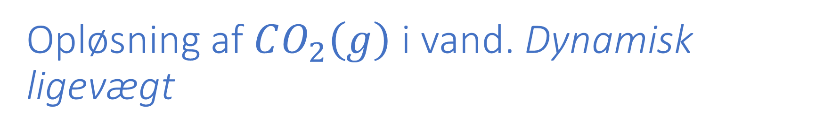
Opløsning af $CO_{2}\left(g\right)$ i vand. Dynamisk ligevægt
Tænk selv 3-2
Lav en figur og en reaktion:

Slide 5
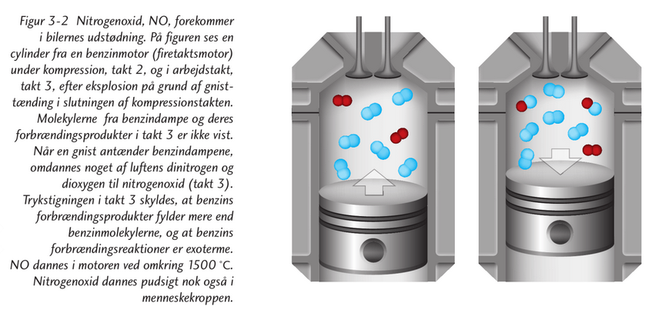
På vej mod ligevægt- en biludstødning

Slide 6
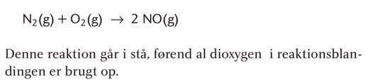
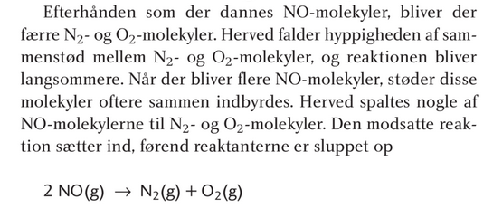
På vej mod ligevægt- en biludstødning
Ved forbrænding dannes nitrogenoxid (men ikke fuldstændigt):

Slide 7
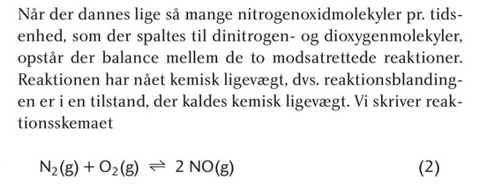
Balance – Kemisk ligevægt (v1=v2)

Slide 8
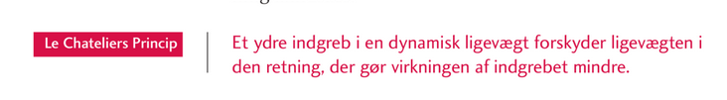
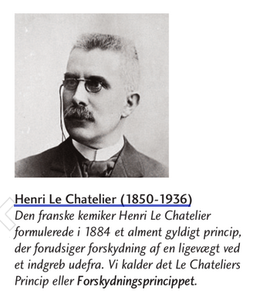
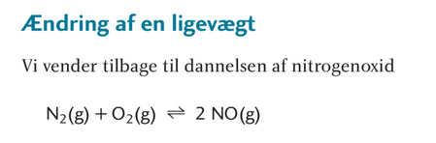
Indgreb i en ligevægt- Le Chateliers princip
Koncentrationsændringer – se næste dias.

Slide 9
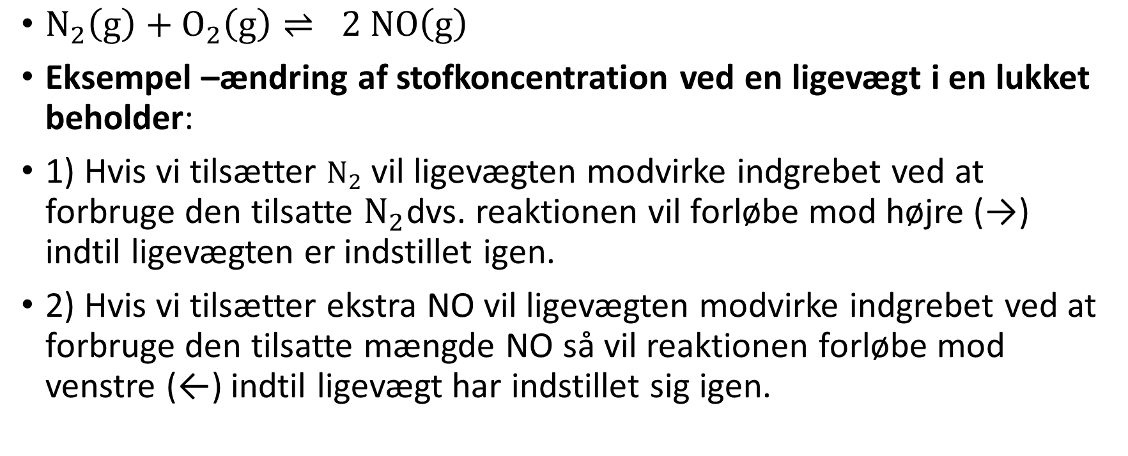
Le Chateliers princip-Koncentrationsændring
$N_{2}\left(g\right)+O_{2}\left(g\right)⇌ 2 NO\left(g\right)$
Eksempel –ændring af stofkoncentration ved en ligevægt i en lukket beholder:
1) Hvis vi tilsætter $N_{2}$ vil ligevægten modvirke indgrebet ved at forbruge den tilsatte $N_{2}$dvs. reaktionen vil forløbe mod højre (→) indtil ligevægten er indstillet igen.
2) Hvis vi tilsætter ekstra NO vil ligevægten modvirke indgrebet ved at forbruge den tilsatte mængde NO så vil reaktionen forløbe mod venstre (←) indtil ligevægt har indstillet sig igen.

Slide 10
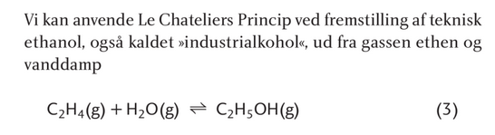
Le Chateliers princip- Ændring af tryk
Forøges trykket af en gasblanding i ligevægt, forskydes ligevægten i den retning, der giver færre molekyler i gasfase. Et trykfald forskyder ligevægten i modsat retning.
Eksempel: Teknisk fremstilling af ethanol:

Slide 11
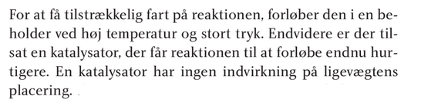
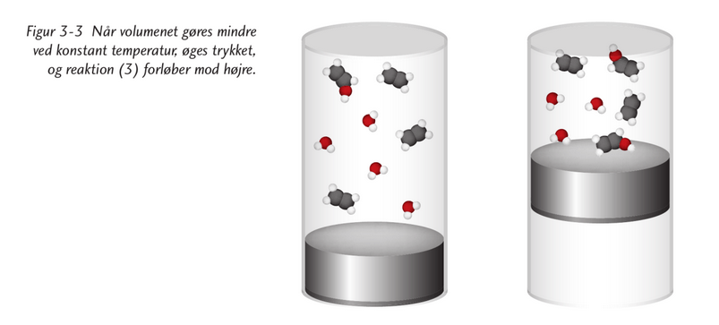
Eksempel: Teknisk fremstilling af ethanol:
Ydre Indgreb: Hvis beholderen trykkes sammen fx,
til det halve volumen så øges trykket umiddelbart til det dobbelt.
Systemet vil modvirke indgrebet ved at få trykket til at falde igen-
Den måde trykket kan falde på er at der dannes færre gasformige
molekyler i beholderen dvs. ethen+vand danner ethanol.
Opgave: Tæl molekylerne i de to beholdere og forklar hvad der er
Sket ?

Slide 12
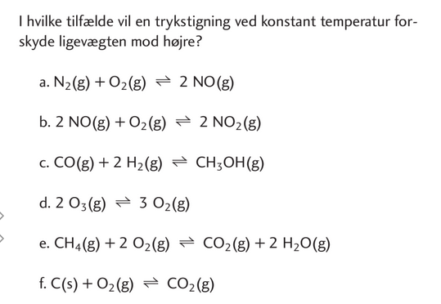
Trykstigning – Tænk selv (3-7 s. 81 KK2 grøn)

Slide 13
Exoterme og endoterme reaktioner-Le Chateliers
En påtvungen temperaturforøgelse bevirker en forskydning i retning af den endoterme reaktion. Det betyder at tilføres en reaktionsblanding i ligevægt varme (temp. stiger), forskydes ligevægten i den retning, der forbruger varme , dvs. i den endoterme reaktions retning.
En påtvungen temperaturfald bevirker en forskydning i retning af den exoterme reaktion. Det betyder at fjernes der varme (temp. falder) fra en reaktionsblanding i ligevægt, forskydes ligevægten i den retning, der udvikler varme , dvs. i den exoterme reaktions retning.

Slide 14

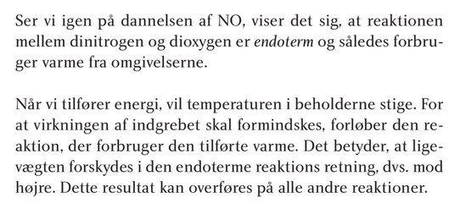
Eksempel – endoterm reaktion
Konklusion: Det er en god ide at have en høj
temperatur, hvis der skal dannes NO.
Hvad var det der skete i en bilmotor ?

Slide 15
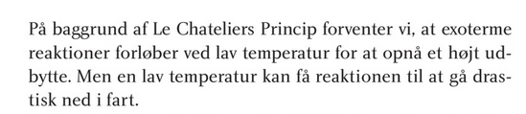
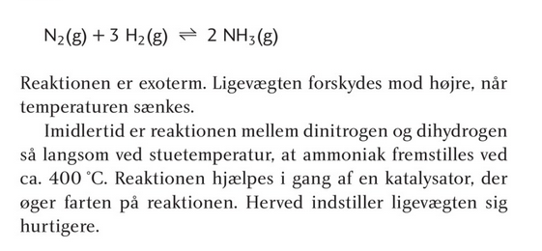
Eksempel – exoterm reaktion
Lav tænk selv 3-8: Hvorfor bør
Fremstillingen af ammoniak foregår
Ved højt tryk ?

